Slide 1
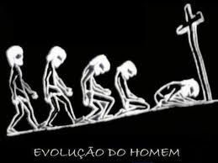
A questão ética em Gálatas
Escola Bíblica Ecumênica

Slide 2
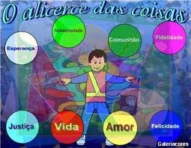
Pressupostos

Slide 3

1. Filhos/as, não escravos/as
Gl 4.6 e 7 “E, porque vós sois filhos, enviou Deus ao nosso coração o Espírito de seu Filho, que clama: Aba, Pai! De sorte que já não és escravo, porém filho; e, sendo filho, também herdeiro por Deus”.

Slide 4

2. Igualdade
Gl 3. 28 “Dessarte, não pode haver judeu nem grego; nem escravo nem liberto; nem homem nem mulher; porque todos vós sois um em Cristo Jesus”.

Slide 5
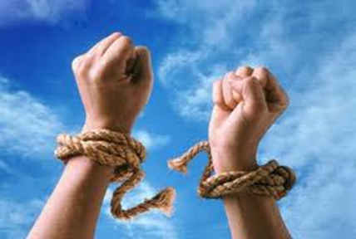
3. A lei escraviza e o amor liberta
Gl 5.22 e 23 “Mas o fruto do Espírito é: amor, alegria, paz, longanimidade, benignidade, bondade, fidelidade, mansidão, domínio próprio. Contra estas coisas não há lei.”.
1 Co10. 23 e 24 “Todas as coisas são lícitas, mas nem todas convêm; todas são lícitas, mas nem todas edificam. Ninguém busque o seu próprio interesse, e sim o de outrem”.

Slide 6

4. A fé nos leva a conhecer a Cristo
Gl 3.23 e 24 “Mas, antes que viesse a fé, estávamos sob a tutela da lei e nela encerrados, para essa fé que, de futuro, haveria de revelar-se. De maneira que a lei nos serviu de aio para nos conduzir a Cristo, a fim de que fôssemos justificados por fé”.

Slide 7
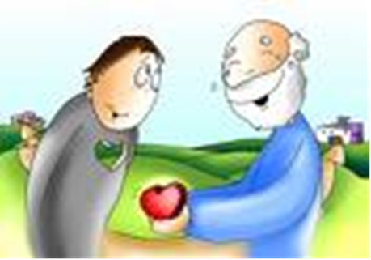
4.1 A fé é revelada no amor
Gl 5.6 “Porque, em Cristo Jesus, nem a circuncisão, nem a incircuncisão têm valor algum, mas a fé que atua pelo amor”.

Slide 8
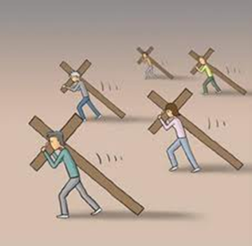
4.2 Pela fé assumimos a cruz
Gl 2. 19b e 20a “Estou crucificado com Cristo; logo, já não sou eu quem vive, mas Cristo vive em mim; e esse viver que, agora, tenho na carne, vivo pela fé no Filho de Deus”...

Slide 9
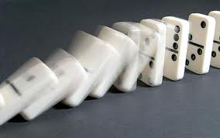
Consequências para o comportamento

Slide 10
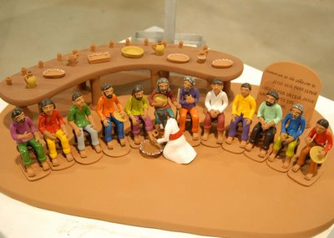
a. Serviço
Gl 5. 13b “sede, antes, servos uns dos outros, pelo amor”.

Slide 11
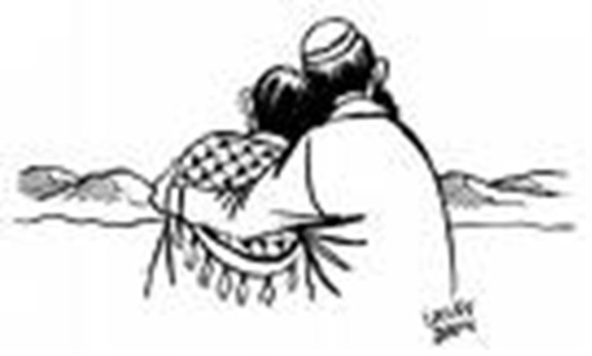
b. Solidariedade e vida comunitária
Gl 6.2 “Levai as cargas uns dos outros e, assim, cumprireis a lei de Cristo”.

Slide 12
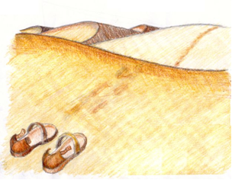
c. Partilha do saber e do poder
Gl 6.6 “ Mas aquele que está sendo instruído na palavra faça participante de todas as coisas boas aquele que o instrui”.

Slide 13

d. Lançar-se na experiência da novidade do Reino - Viver na fé e no Espírito
Gl 6.15 “Pois nem a circuncisão é coisa alguma, nem a incircuncisão, mas o ser nova criatura”.

Slide 14
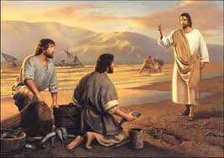
Imperativos
Permanecei, pois, firmes e não vos submetais, de novo, a jugo de escravidão. Gl 5:1b
...andai no Espírito. Gl 5:16
Se vivemos no Espírito, andemos também no Espírito. Gl 5.25
...corrigi-o (ao irmão) com espírito de brandura; Gl 6.1

Slide 15
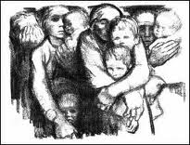
...guarda-te para que não sejas também tentado. Gl 6.1
prove cada um o seu labor. Gl 6.4
...não nos cansemos de fazer o bem, Gl 6.9
...façamos o bem a todos, mas principalmente aos da família da fé. Gl 6:9

Slide 16

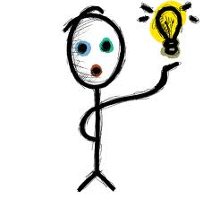
Para pensar...

Slide 17

A sociedade é dinamizada pela LEI e a vida do/a cristão/ã é dinamizada pela liberdade dada pelo Espírito
Rm 8. 14 e 15 “Pois todos os que são guiados pelo Espírito de Deus são filhos de Deus. Porque não recebestes o espírito de escravidão, para viverdes, outra vez, atemorizados, mas recebestes o espírito de adoção, baseados no qual clamamos: Aba, Pai”.

Slide 18
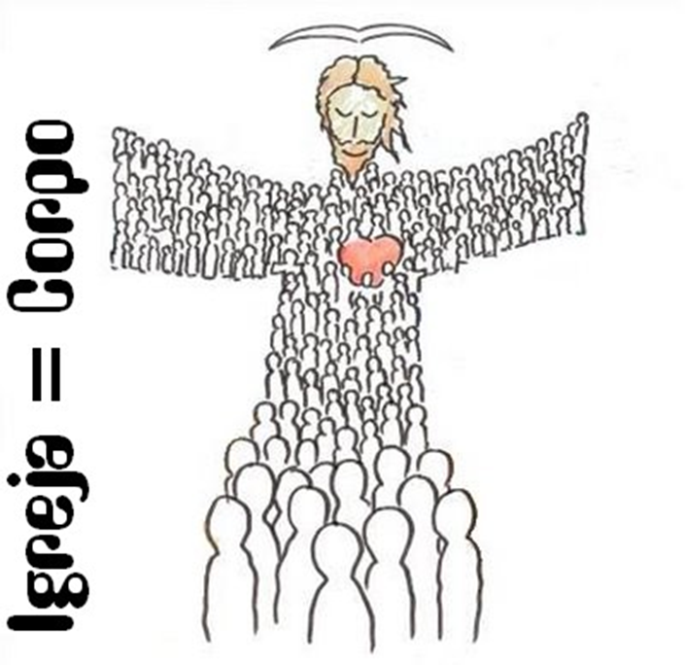
Mudança de sistema
Lei – escravidão – impotência – morte
Evangelho – fé – Espírito Santo - liberdade – vida

